Slide 1

Rush-Hour
מנחה: הילה שיניצקי
עידן ויצמן, עידן בן עברי, הילה חדד

Slide 2
תיאור הבעיה המעשית עימה יתמודד הפרויקט
קבלת החלטות היא תהליך קוגניטיבי של בחירה מבין מספר אפשרויות.
PSPACE היא מחלקת סיבוכיות זיכרון.
מכילה את כל בעיות ההכרעה שניתן לפתרון בעזרת מכונת טיורינג דטרמיניסטית תוך שימוש בכמות זיכרון פולינומיאלית כגודל הקלט.
בעיית החלטה מוגדרת כ- PSPACE-Complete אם ניתן לבצע רדוקציה מכל בעיה פולינומיאלית אחרת לבעיה בזמן פולינומיאלי.
הוכח כי המשחק Rush-Hour הוא אכן בעיית PSPACE-Complete גם במקרה שישנן רק 2 מכוניות בלוח המשחק.

Slide 3
מטרת המערכת
מטרת המערכת היא איסוף נתונים על נבדקים אשר
משחקים במשחק rush-hour.
הנתונים אותם נעבד ישמשו לראות דמיון בין נבדקים אחד עם השני ובין אלגוריתמים שפותרים את המשחק מראש.
המערכת הכוללת עתידה לפענח עבורנו איזה שחקנים נכנסים יחד תחת אותו אשכול, ואולי המשך איזה מאפיינים מכניסים שחקנים לאשכול מסוים.

Slide 4
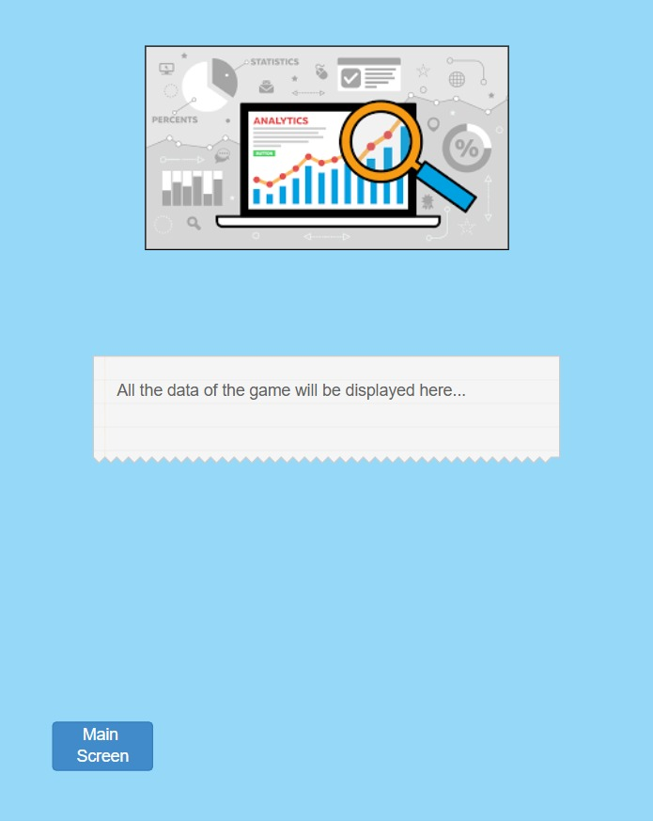

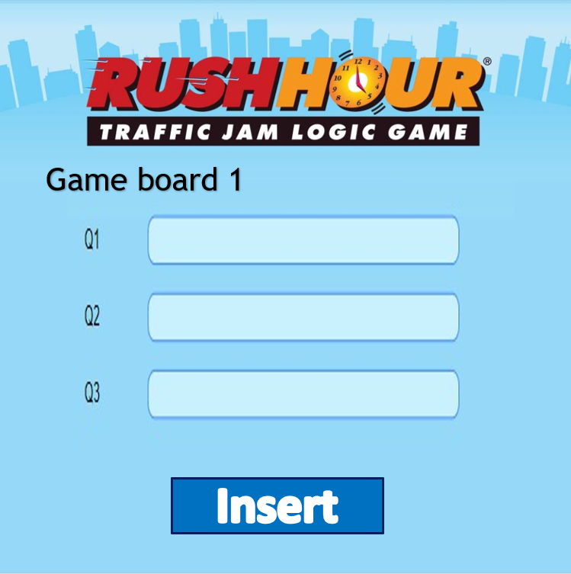
תכנון המנשק

Slide 6
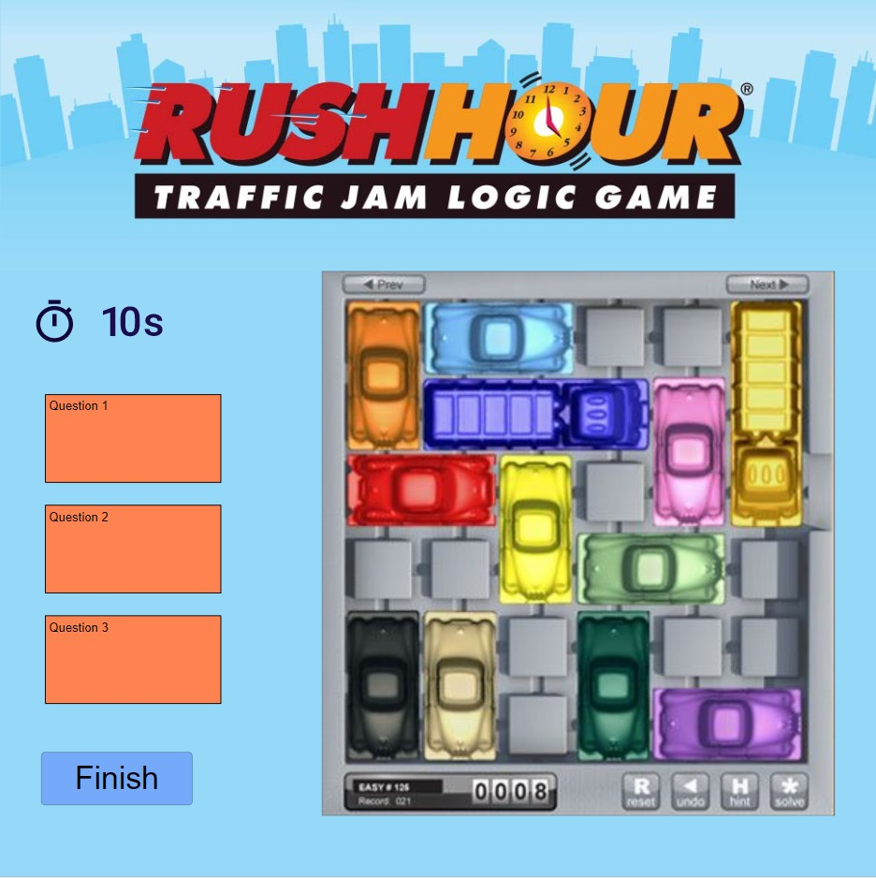
דגשים:
10 דקות לכל משחק
ניתן לחזור לאחור
ניתן להתחיל מההתחלה
כל תנועה שמתבצעת מתועדת
לא ניתן לדלג על שאלות

Slide 7
Game board 1
Insert

Slide 8
ימומש בהמשך

Slide 9
במהלך ההאקטון הגענו לצד שרת פועל
צד לקוח כולל משחק
השרת ולקוח עוד לא מחוברים
היעד שלנו להמשך הוא לעלות אותו לMturk
לחלץ DATA ולבנות מודל clusttering

Slide 10
קישור לגיט:
https://github.com/BGU-ISE/project-rush-hour

